Slide 1
الدراسات الاجتماعية والمواطنة
تقويم الوحدة الرابعة
الصف الأول المتوسط
الفصل الدراسي الأول
الوحدة الرابعة
الحوار
التعرف على أنواع الحوار وأهميته
التعرف على دور الحوار في المجتمع
فهم آداب الحوار ومقوماته ومهاراته
معرفة الجهود الوطنية في مجال الحوار
أ. لُجين عبد الرحمن الحارثي

Slide 2
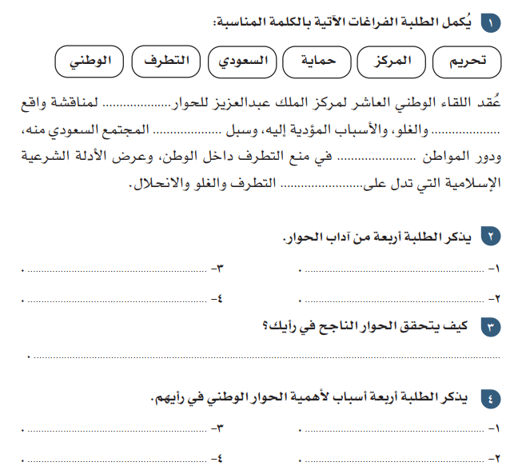
الوطني
حماية
التطرف
السعودي
تحريم
الصدق والدليل
العلم
التزام أخلاق الحوار
التدرج والبدء بالأهم
يتحقق الحوار الناجح بالاحترام المتبادل الانصاف والعدل وعدم التعصب.
تعزيز القيم الإسلامية المبنية على الوسطية والاعتدال
ضبط الاختلافات وتعزيز التلاحم الوطني
تصحيح المواقف السلبية ومعالجة الأخطاء
ابراز المواقف الإيجابية ودعمها

Slide 3
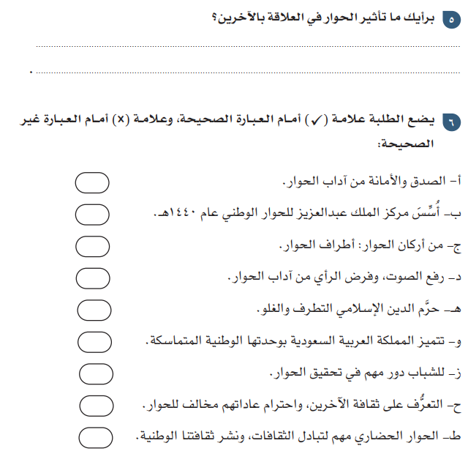
الحوار هو لغة التفاهم بين الناس ووسيلة للتعبير عن مشاعرهم وأفكارهم ونشر المحبة بينهم وهو من أصول الثقافة الإسلامية وطريق الوصول إلى أهدافهم الموجودة.

Slide 4
لقد أهتم الملك عبد العزيز رحمه الله ورجاله بالتمسك بوحدة الوطن والمساواة بين أبناءه وحماية المجتمع بترسيخ القيم التنوع والتعايش والتلاحم الوطني وقد أنشأ مركز الملك عبد العزيز من أجل نشر ثقافة الحوار بين أبناء المجتمع السعودي وتعزيز مشاركة جميع فئاته وشرائحه في مناقشة القضايا الوطنية فالحوار مهم لخدمة الوطن لأنه يعكس الواقع الحضاري والثقافي للأمم والشعوب ويساعد على فتح قنوات التواصل وتبادل الآراء وتحقيق المعرفة والوعي بين أفراد المجتمع.

